Slide 1
Küzdősportok adatbázis
Készítette: Rapcsák Marcell, Mózer Ricsárd, Pekny márk

Slide 2
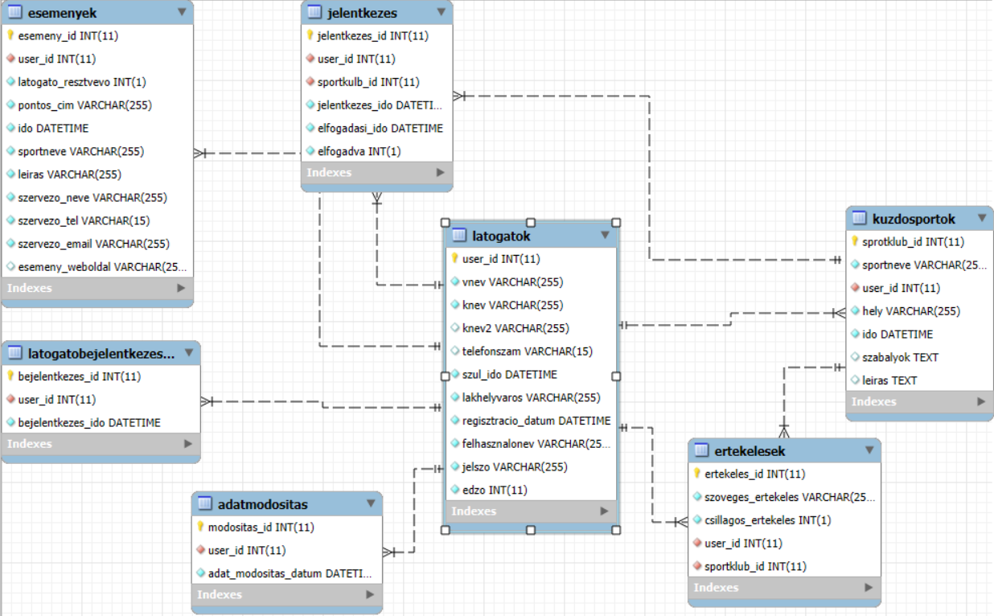
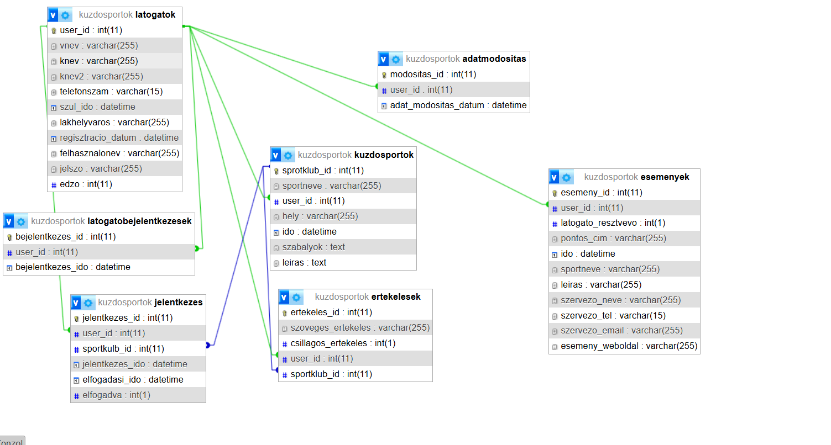
Adatbázis diagramm

Slide 3
Látogatók(users)
Keresztnév, vezetéknév, telszám, szülidő, lakhely, regisztráció dátuma, felhasználónév, jelszo, edzo-e
Ez a regisztációs tábla, itt látható minden adat amint a regisztáció során kell megadni, és itt lehet kiválasztani, hogy edzőként regisztál-e

Slide 4
kuzdosportok
Sportklub_id, sportneve, user_id, helye, edzesideje, szabályok és leírás
Ebben a táblázatban vannak a küzdősportok és róluk minden információ

Slide 5
ertekeles
Ertekeles_id, szovegesertekeles, csillagos_ertekeles, user_id,sportklub_id
Ezt a táblázatot arra a célra hoztuk létra, hogy lehessen értékelni a sportklubbokat

Slide 6
latogatobejelentkezes
Bejelentkezes_id, user_id, bejelentkezes_ido
Ez a tábla logolja el, hogy az adott felhasználó mikor jelentkezett be

Slide 7
adatmodositas
Modositas_id, user_id, adatmodositas_datum
Ez a tábla az esetleges adatok módosítását logolja

Slide 8
esemenyek
Esemeny_id, user_id, latogato_resztvevo, pontos_cim, ido, sportleiras, szervezo_neve, szervezo_tel, szervezo_email, esemeny_weboldal
Ebben a táblában az események és azkak az információi vannak

Slide 9
jelentkezes
Jelenztkezes_id, user_id, sportklub_id, jelentkezes_ido, elfoagadas_ido, elfoagdva
Ebben a táblában lehet jelentkezni a klubbokba

